Slide 1
Organización del MEVyT

Slide 2
TIPOS DE MÓDULOS
Módulos básicos
Módulos
diversificados
Reconocimiento de
Capacitaciones para el trabajo

Slide 3
ESTRUCTURADO EN
NIVELES
Inicial (Alfabetismo funcional)
PRIMARIA
Intermedio (Completa la primaria)
Avanzado
SECUNDARIA

Slide 4
EJES TEMÁTICOS
Módulos básicos
Módulos diversificados
Familia
Jóvenes
Salud y ambiente
Trabajo
Cultura Ciudadana
Alfabetización tecnológica
Lengua y comunicación
Matemáticas
Ciencias

Slide 5
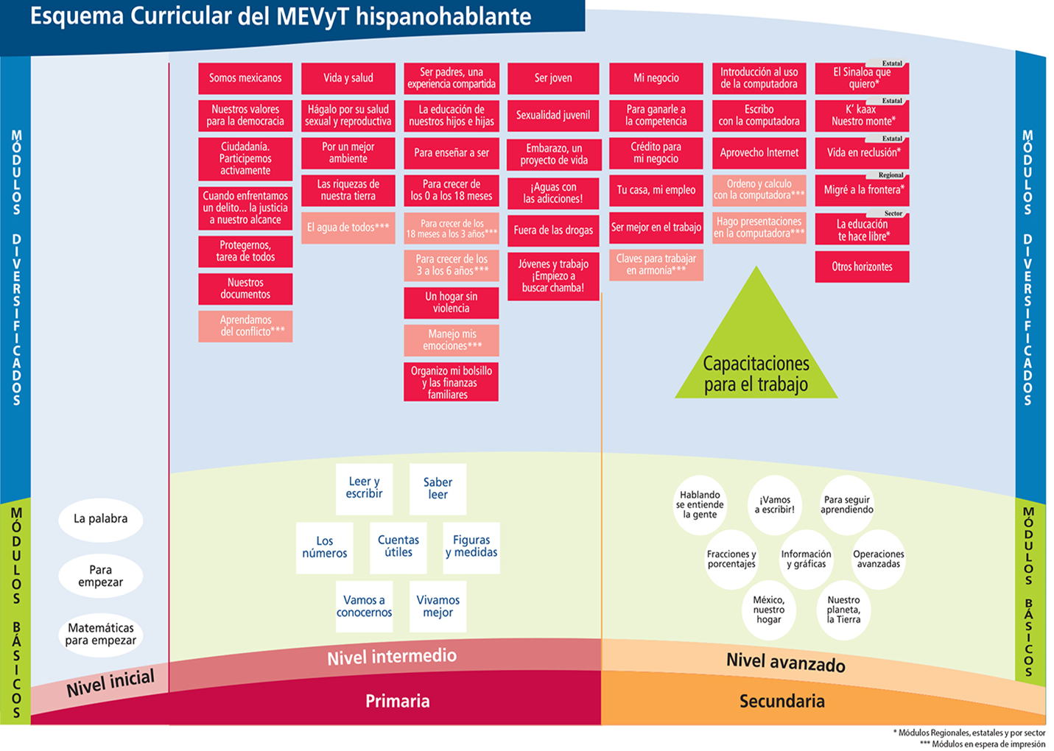

Slide 6
RUTAS DE APRENDIZAJE
Es el conjunto de módulos que elige una persona para aprender y acreditar y certificar su educación básica.
Módulos básicos obligatorios y los diversificados se eligen de acuerdo con los intereses y necesidades de las personas. Las rutas de aprendizaje son diferentes de acuerdo a las diferentes vertientes.
Nivel Inicial
3 módulos
Nivel Intermedio 7 módulos
2 DIVERSIFICADOS
Primaria
Nivel Avanzado 8 módulos
4
DIVERSIFICADOS
Secundaria

Slide 7
VERTIENTES
El MEVyT Hispanohablante
MEVyT Indígena bilingüe MIB
MEVyT Indígena bilingüe urbano MIBU
MEVyT 10-14
MEVyT Braille

Slide 8

FORTALEZAS DE
ESTRUCTURA MODULAR
Rutas y metas educativas propias
Modificación y actualización de módulos
Inclusión de temas
emergentes de
relevancia

Slide 9
FORMACIÓN
Se brinda una formación permanente a las figuras solidarias con las que trabaja el INEA, misma que proporcionan las áreas de Formación y Servicios Educativos de las entidades.
Inducción
Inicial
Continua
Paquete para el Asesor del MEVyT

